Slide 1
溢香净产品介绍

Slide 2
目录
01.
产品概况
02.
产品优势
03.
简易设计图

Slide 3
产品概况
01

Slide 4
它是一个普通加湿器的升级版。我们利用 51 单片机和的 dht11 结合加上湿
度传感器把它变成了一款自动调控湿度的加湿器，而为了人们更加放心去使用
我们在它里面加了一个简单的过滤器，这样大家在使用的时候就不用去挑选净
化后的水了。
它的使用方法很简单，按一下开关，没水了把水槽内的水加上即可。不用
担心一直开着会导致室内潮湿，它会根据室内当下适度与标准湿度进行比对然
后去调节室内湿度到达标准值

Slide 5
产品优势
02

Slide 6
1.自动调节湿度:溢香净能够根据室内湿度的实际状况自动调节加湿输出，保持室内湿度
稳定，提高居住的舒适度。
2.雾化水技术:溢香净采用雾化水技术，将水分雾化成微小水分子，增加水分的表面积，
使其迅速与空气混合达到均匀加湿的效果。
3.高效节能:溢香净采用低功耗的电子元件和高效的雾化技术，降低电能消耗，同时具有
定时开关机功能和智能湿度控制功能，避免不必要的能源浪费。
4.操作简便:溢香净的操作通常非常简单，只需加入水，按下开关即可使用。
5.静音设计:溢香净在工作过程中通常非常安静，不会影响用户的休息和工作。

Slide 7
简易设计图
03

Slide 8
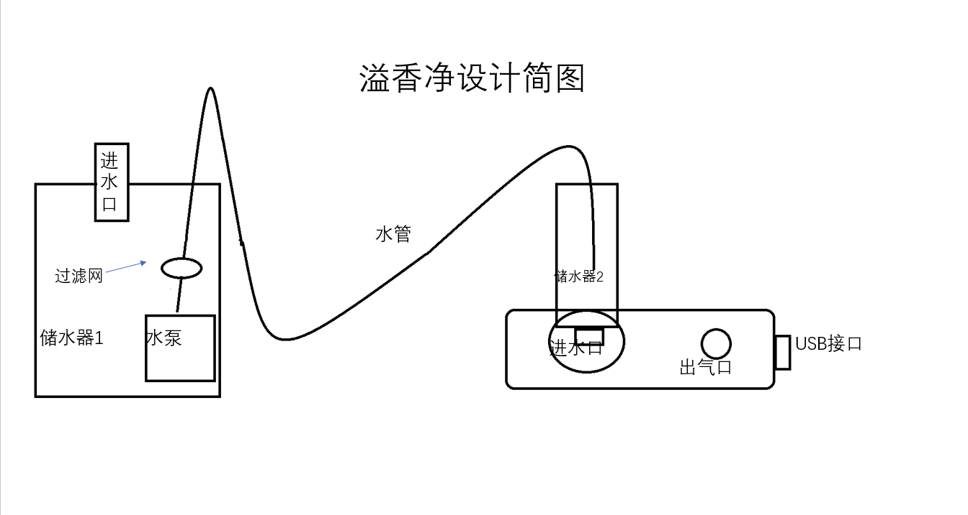
单击此处添加正文

Slide 9
谢谢聆听
项目负责人：杨雪松
饶永明

